Slide 1

TÜRKİYE İŞ KURUMU
ÜNİVERSİTE ÖĞRENCİLERİNE
YÖNELİK İŞBAŞI EĞİTİM ve GİRİŞİMCİLİK EĞİTİM PROGRAMI

Slide 2

İşveren ile iş arayan arasında köprü görevi yapan İŞKUR olarak üniversite öğrencilerine yönelik olarak;
- iş ve meslek danışmanlığı,
- işbaşı eğitim,
- girişimcilik eğitimi,
- işe yerleştirme, hizmetleri sunuyoruz.
Genel Faaliyetler

Slide 3
İş ve Meslek Danışmanlığı
Kurum faaliyetleri hakkında bilgilendirme,
Bireysel ve grup görüşmeleri ile danışmanlık hizmeti,
İşgücü piyasasına yönelik bilgilendirme,
İş arama becerileri,
İşverenle görüşme teknikleri,
Özgeçmiş hazırlama,
Europass CV Hazırlama yardımı,
Meslek tanıtımları

Slide 4

İŞBAŞI EĞİTİM PROGRAMI

Slide 5

İŞBAŞI EĞİTİM PROGRAMI
  İşbaşı eğitim programı (İEP) İŞKUR tarafından uygulanan, iş ve üretim süreçlerini bizzat görerek mesleki deneyim ve tecrübe kazanmanızı sağlayan programdır.
  Stajın geliştirilmiş versiyonudur.

Slide 6
PROGRAMIN FAYDALARI NELERDİR
  Mesleki deneyim ve beceri kazanma
  İstihdam edilebilirliği kolaylaştırma
  Tecrübe eksikliğinin giderme
  Program süresince gelir elde etme
  Zorunlu stajların yapılmasına imkan verme
DENEYİM
BİLGİ
PRATİK

Slide 7

HANGİ İŞYERLERİNDE PROGRAMA KATILABİLİRİM?
    İŞKUR’a kayıtlı ve en az 2 çalışanı olan bir işyerinde,
    Dernekler, vakıflar, kamu kurumu niteliğindeki meslek kuruluşları, sendikalar, sanayi ve ticaret odaları, noterler, payının %50 altında olduğu kamu iktisadi teşekküllerinde,

Slide 8

    Kendinizin belirlediği işyerlerinde,
    Üniversite tarafından belirlenen bir işyerinde de programa katılabilirsiniz

Slide 9

KİMLER KATILABİLİR?
15 yaşını dolduranlar,
Kuruma kayıtlı işsizler,
Ön lisans, lisans, yüksek lisans, doktora ve ikinci öğretim öğrencileri
açık öğretim ilkokulu, ortaokulu ve lisesi
açık öğretim fakültesi öğrencileri
tüm işsizler

Slide 10
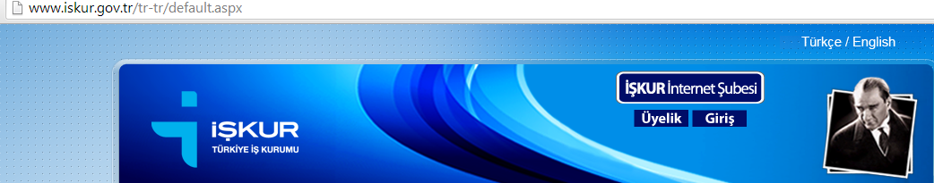

NASIL BAŞVURU YAPABİLİRİM?
    ÖNCELİKLE İŞKUR’A KAYDOLMANIZ GEREKİR
    www.iskur.gov.tr adresinden,
    81 ilde bulunan Çalışma ve İş Kurumu İl Müdürlüklerinden,
    70 ilçede bulunan Hizmet Merkezlerinden,
    Varsa üniversitenizdeki irtibat noktasından

Slide 11

NASIL BAŞVURU YAPABİLİRİM?
    Kuruma kayıttan sonra iş ve meslek danışmanınızla görüşün
    Uygun olan bir programa katılma talebinizi iletin
    Değerlendirmeden sonra programa katılabilirsiniz

Slide 12

PROGRAM NE KADAR SÜRÜYOR?
    İşbaşı eğitim programı en fazla 160 fiili gün olarak düzenlenir.
    Günde en az 5 en fazla 8 saat programa katılabilirsiniz
    Haftada en fazla 6 gün uygulanır
    Program devam durumunuza göre ayarlanıp haftada 1 veya 2 gün de yapılabilir.
    Gün ve saatler derslere devam durumunuzu etkilemeyecek şekilde belirlenebilir.

Slide 13

PROGRAM SÜRESİNCE MADDİ KAZANCIM OLACAK MI?
    İŞKUR, İşbaşı Eğitim Programına katılanlara her gün için 38,48 TL cep harçlığı ödüyor. (Aylık net asgari ücret düzeyi)

Slide 14

    Program süresince iş kazası ve meslek hastalığı ile genel sağlık sigortası primlerini karşılıyor.
    Üniversite öğrencilerinin burs ve öğrenim kredileri kesilmez.

Slide 15

    Bu sayede geçici süreli gelir elde etme imkanına sahip olarak sağlık hizmetlerinden de yararlanabilirsiniz.

Slide 16

İŞVERENLER İÇİN
Programdan sonra 3 ay içinde işe alınırsa;
İmalat sektöründe 42 ay,
Diğer sektörlerde 30 ay süre ile SGK işveren payı İşsizlik Sigortası Fonundan karşılanır.

Slide 17

KATILIM BELGESİ / SERTİFİKA
    Program sonunda Katılım Belgesi almaya hak kazanırsınız
    Alınacak belgeye CV’nizde yer verebilme imkanına da sahip olursunuz

Slide 18

GİRİŞİMCİLİK EĞİTİM PROGRAMLARI

Slide 19


Slide 20

GİRİŞİMCİLİK EĞİTİM PROGRAMI
İŞKUR’a kayıtlı kişilerin;
    İş planına dayalı iş kurma ve yönetme hususlarında eğitilmesi, iş planlarını oluşturmaları,
    KOSGEB ve benzeri finansman kaynaklarına erişimlerinin kolaylaştırılması için yürütülen eğitim programlardır.

Slide 21

NASIL BAŞVURU YAPILABİLİR?
    Öncelikle İŞKUR’a kaydolmak gerekir.
    Kayıttan sonra iş ve meslek danışmanı ile görüşülür
    Uygun olan bir programa katılma talebi iletilir
    Değerlendirmeden sonra programa katılım sağlanabilir

Slide 22
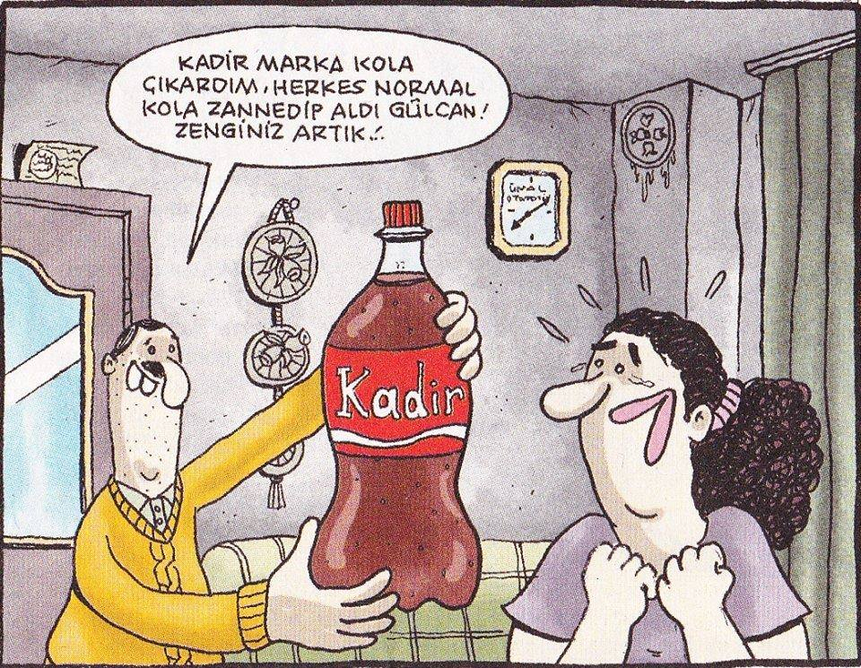
PROGRAM SÜRESİ
    Girişimcilik eğitim programı 70 saat Girişimcilik Temel Seviye eğitimi, sınıf içi ve atölye çalışmasından oluşur.
    Günde en az 5 en fazla 8 saat düzenlenir.
    Program toplam 9-10 gün sürmektedir.

Slide 23

PROGRAM SÜRESİNCE İŞKUR TARAFINDAN YAPILAN ÖDEMELER
    İŞKUR, Girişimcilik Eğitim Programına katılanlara her gün için 20 TL cep harçlığı ödüyor
    Program süresince iş kazası ve meslek hastalığı ile genel sağlık sigortası primlerini karşılıyor.

Slide 24

ALINACAK BELGE İLE NEREYE BAŞVURULABİLİR?
    Program sonunda alınacak belge ve hazırlanan iş planı ile KOSGEB’e başvuru yapılabilir.
    KOSGEB’ten doğrudan hibe veya geri ödemeli maddi destek alma imkanına sahip olunabilir.

Slide 25
İlginiz için teşekkür ederim
Eser EROL
İstihdam Uzmanı
Türkiye İş Kurumu Genel Müdürlüğü
aktif@iskur.gov.tr

